Slide 1
任务4.1 制作汽车促销海报
Notes:
大家好，欢迎大家进入本次课程。今天我们要学习的内容是“AI赋能创作：激发创意拓展无限可能”，重点聚焦在第七章——AIGC赋能艺术设计。

Slide 2
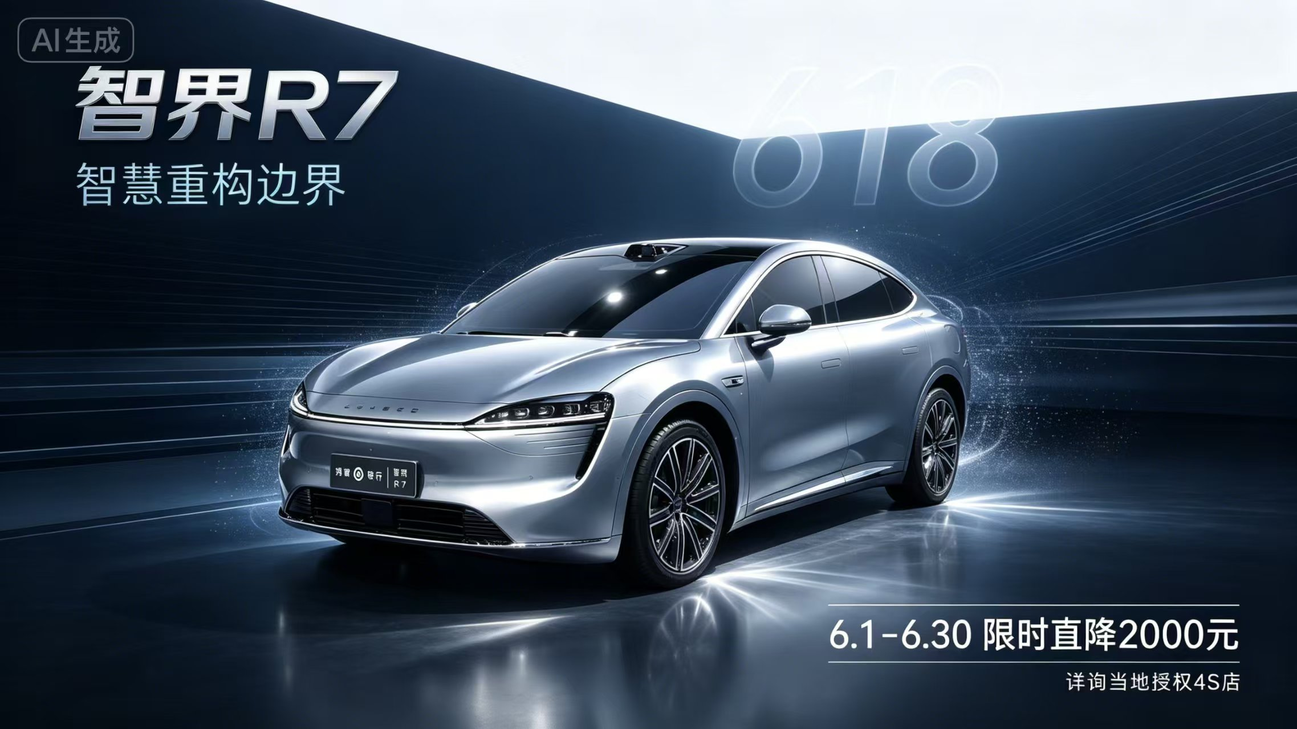
任务4.1 制作汽车促销海报
一、任务描述
你是汽车4s店的营销人员，负责智界R7汽车的销售。临近618促销时段，店长要求你为智界R7设计一款宣传海报，活动时间6月1日至6月30日，以直降2000元为卖点。海报画面简洁，色彩搭配沉稳大气，文案体现产品的科技感和卓越性能。
作品效果
Notes:
本任务将通过一个完整的电商促销海报的设计案例，详细介绍如何使用AI工具生成可投入实际应用的图片，涉及主题构思、插画设计、插画图片生成的全过程。通过完成这个案例，读者将学习到利用AI工具快速生成高质量图片的方法、各个环节的关键技巧、前期内容策划、图片细节优化、图片的应用与展示等内容，并通过实用的方法和详尽的步骤，高效地完成创作。

Slide 3
任务4.1 制作汽车促销海报
二、制作流程与工具选择
步骤 | 完成内容 | 工具选择
1 | 生成画面提示词 | deepseek
2 | 生成海报 | 即梦
3 | 编辑修改 | 即梦
Notes:
本任务将通过一个完整的电商促销海报的设计案例，详细介绍如何使用AI工具生成可投入实际应用的图片，涉及主题构思、插画设计、插画图片生成的全过程。通过完成这个案例，读者将学习到利用AI工具快速生成高质量图片的方法、各个环节的关键技巧、前期内容策划、图片细节优化、图片的应用与展示等内容，并通过实用的方法和详尽的步骤，高效地完成创作。

Slide 4
4.1 制作汽车促销海报
三、作品要素分析
主体：汽车（可提供图片素材）
文案：图片中的文字（“智界R7”、“ 智慧重构边界”、“618” 等）
背景
版式构图：居中/左右分割/对角线等
色调
风格：节日海报（喜庆温暖）
  促销海报（醒目热闹）
  商务海报（沉稳大气）
  校园/文艺(清新柔和)
Notes:
本任务将通过一个完整的电商促销海报的设计案例，详细介绍如何使用AI工具生成可投入实际应用的图片，涉及主题构思、插画设计、插画图片生成的全过程。通过完成这个案例，读者将学习到利用AI工具快速生成高质量图片的方法、各个环节的关键技巧、前期内容策划、图片细节优化、图片的应用与展示等内容，并通过实用的方法和详尽的步骤，高效地完成创作。

Slide 5
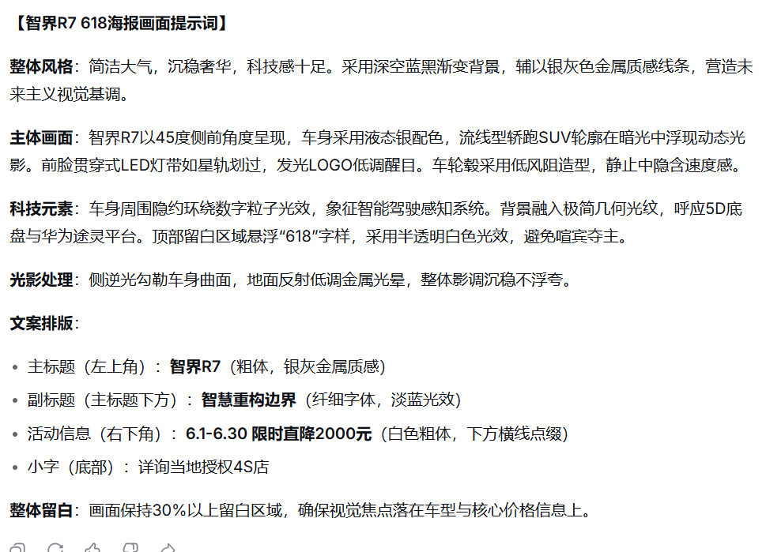
任务4.1 制作汽车促销海报
步骤1、DeepSeek生成画面提示词
（提示词公式：角色+背景+任务+需求）
输出示例：
提示词示例：
作为汽车4s店的营销人员，你需要为即将到来的618活动设计一款智界R7的宣传海报，活动时间6月1日至6月30日，以直降2000元为卖点。海报画面简洁，色彩搭配沉稳大气，文案体现产品的科技感和卓越性能。请给出海报画面的提示词，中文版，300字左右
Notes:
通过追问，可以让大模型更加详细地解释不明白的知识，并且可以以通俗易懂的例子说明专业原理，这正是面向中学生科普文章中需要的部分。

Slide 6
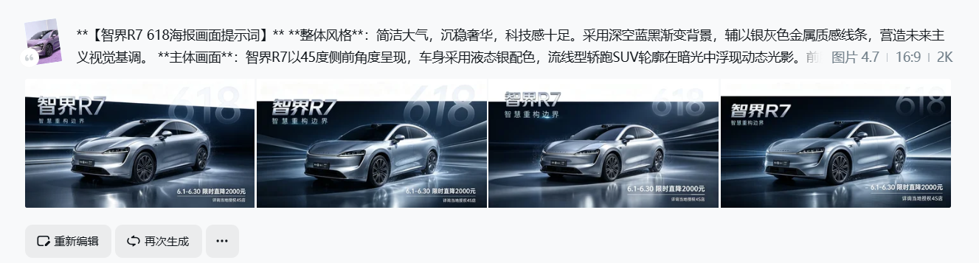
任务4.1 制作汽车促销海报
步骤2、即梦生成海报
（将步骤2生成的画面提示词粘贴到即梦图片生成对话框，并上传汽车素材，设置画面比例16：9）
输出示例：
Notes:
通过追问，可以让大模型更加详细地解释不明白的知识，并且可以以通俗易懂的例子说明专业原理，这正是面向中学生科普文章中需要的部分。

Slide 7
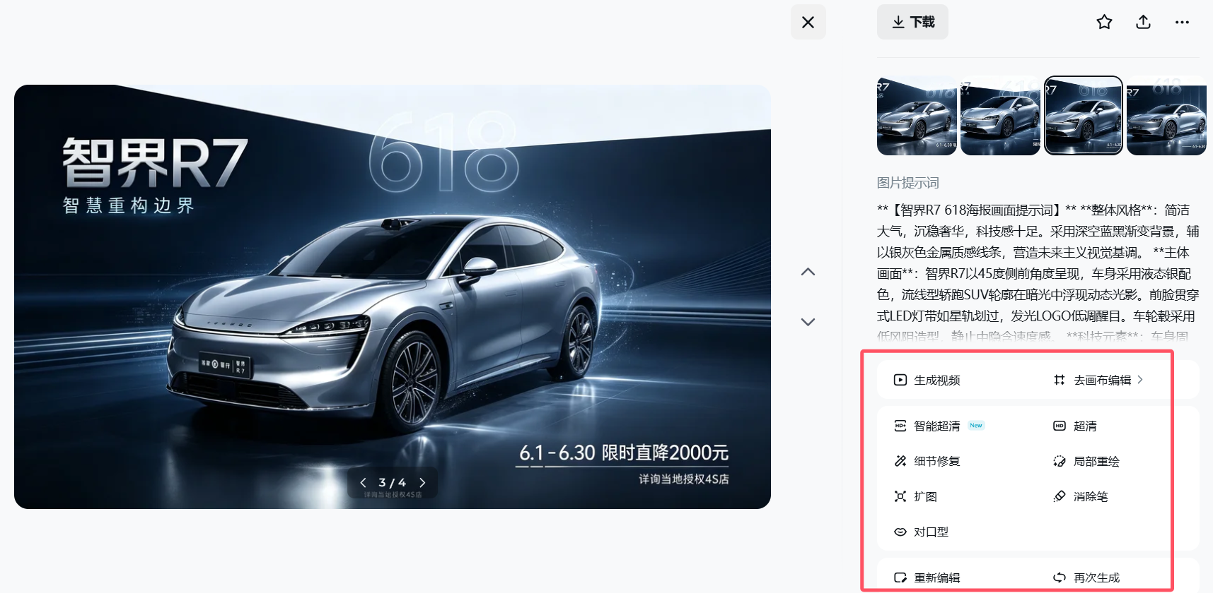
任务4.1 制作汽车促销海报
步骤3、编辑修改，然后保存
（单击选中其中1张图片，可以使用“局部重绘”、“消除笔”等做修改，使用“去画布编辑”可以修改文字，使用超清或智能超清提高图片分辨率，最后点击下载保存到本地。）
Notes:
通过追问，可以让大模型更加详细地解释不明白的知识，并且可以以通俗易懂的例子说明专业原理，这正是面向中学生科普文章中需要的部分。

Slide 8
评价与反思
根据学习任务的完成情况，对照学习评价中的“观察点”列举的内容进行自评或互评，并根据评价情况，反思改进。
学习评价
观察点 | 完全掌握 | 基本掌握 | 尚未掌握
1.主题创意独特性
2.技术工具操作熟练度
3.素材与主题匹配度
4.多模态素材融合效果
5.细节处理能力
6.知识掌握程度
7.技能应用与迁移能力
扫一扫右侧二维码，查看你的个人学习画像。
学习反思
扫描教材上
学习画像
智能体
反思点 | 简要描述
学会了什么知识？
掌握了什么技能？
还存在什么问题，有什么建议？
Notes:
根据学习任务的完成情况，对照学习评价中的“观察点”列举的内容进行自评或互评，并根据评价情况，反思改进。

